Slide 1
UNIX
פקודות קבצים
חלק ב

Slide 2
File commands
הפקודה more
במידה וברצוננו לראות תוכן של קובץ בטרמינל, אפשר להשתמש בפקודה
cat <file>
הפקודה "תשפוך" את כל תוכן הקובץ לתוך הטרמינל.
במידה וזה קובץ גדול, לא נראה את תחילת הקובץ אלא רק את סופו, מאחר והטרמינל מוגבל במקום.
בעזרת הפקודה more, ניתן להדפיס קובץ לטרמינל בחלקים. כאשר בכל פעם שנלחץ Enter, הקובץ ימשיך להיות מוצג על המסך.
כשנרצה לסיים נלחץ q

Slide 3
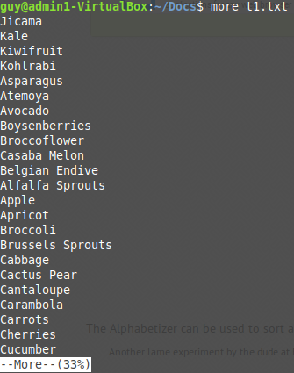
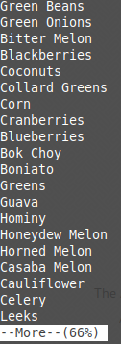
more

Slide 4
File commands
הפקודה tail - הפקודה מדפיסה את 10 השורות האחרונות של הקובץ.
tail -n
מדפיסה את הקובץ n שורות האחרונות
tail +n
מדפיסה את הקובץ מתחילת השורה n ועד הסוף

Slide 5
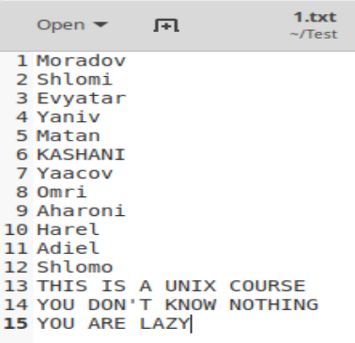
File commands

Slide 6
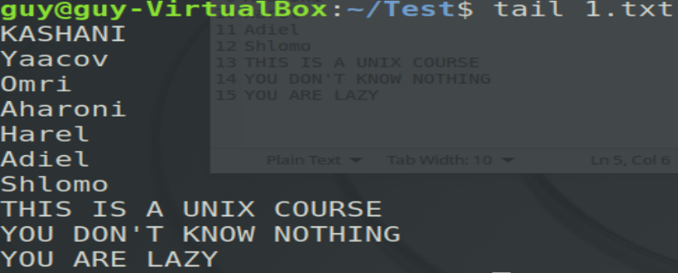
File commands

Slide 7
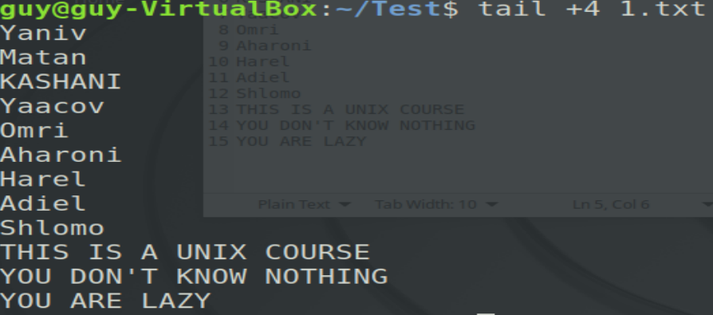
File commands

Slide 8
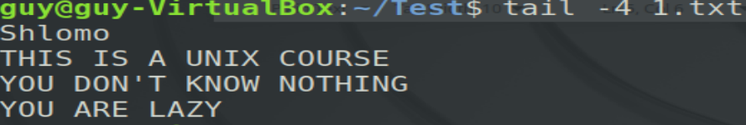
File commands

Slide 9
File commands
הפקודה head
המקבילה ההפוכה של הפקודה tail.
head <file>
הפקודה מדפיסה את 10 השורות הראשונות של הקובץ
head –n <file>
הפקודה מדפיסה את n השורות הראשונות של הקובץ
בפקודה זו לא קיימת האפשרות ל +n!

Slide 10
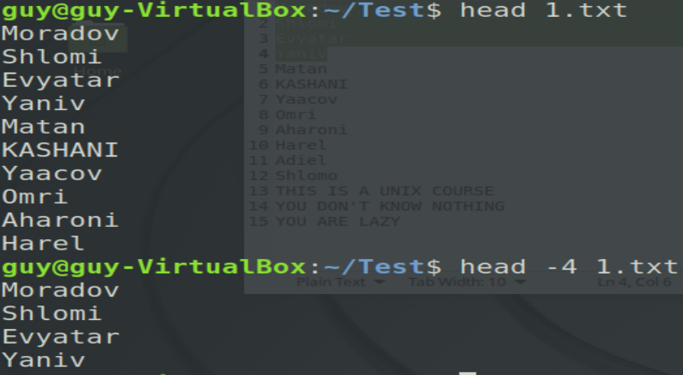
File commands

Slide 11
File commands
הפקודה wc (word count)
משמשת לספירת שורות, מילים ובתים [תווים] בקובץ טקסט.
# wc [options] filenames
-l : Prints the number of lines in a file.
-w : Prints the number of words in a file.
-c : Displays the count of bytes in a file.
-m : Prints the count of characters from a file.
-L : Prints only the length of the longest line in a file.

Slide 12
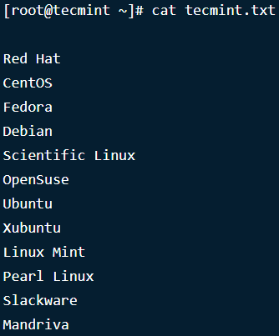




WC (word count)
תוכן הקובץ techmint.txt
תוצאת הפקודה wc
שורות
מילים
בתים

Slide 13

More
תוכן הקובץ techmint.txt
אורך השורה הארוכה ביותר

Slide 14
File commands
הפקודה sort
מציגה קובץ בצורה ממוינת, בצורה לקסיקוגרפית (מילונית) שורה אחר שורה
הפקודה אינה משנה את הקובץ המקורי
שורות המתחילות במספר יופיעו לפני שורות המתחילות באותיות
שורות המתחילות באותיות קטנות יופיעו אחרי שורות המתחילות באותיות גדולות

Slide 15
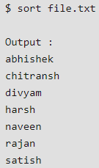
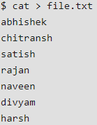
Sort
תוכן הקובץ file.txt

Slide 16
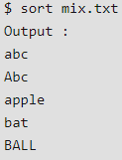
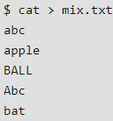
Sort
תוכן הקובץ file.txt

Slide 17
File commands
הפקודה sort
Options:
-o: sort -o {outfile} {file}
sort {file} > {outfile}
מעבירה את הפלט לתוך קובץ (שתי הפקודות זהות)
-r: sort –r {file}
ממיינת את הקובץ בסדר הפוך
-n: sort –n {file}
ממיינת את הקובץ בצורה מספרית
(במידה ולא נמיין בצורה מספרית, 200 יופיע לפני 3)
+x: sort +x {file}
למיין את הקובץ לפי עמודה מסויימת

Slide 18
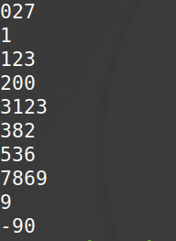
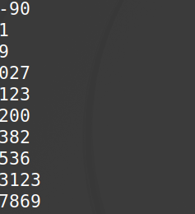
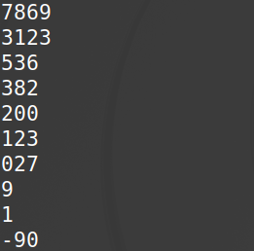
Sort
מיון מספרים כטקסט
מיון מספרים
מיון מספרים בסדר הפוך

Slide 19
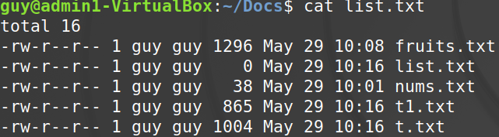
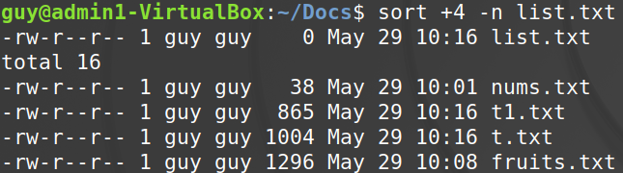
Sort
0 1 2 3 4 5 6 7 8 עמודות:

Slide 20


File commands
הפקודה grep
מחפשת תבניות טקסט בקובץ או קבצים
הפקודה מדפיסה כל שורה בקובץ בה נמצאת התבנית

Slide 21
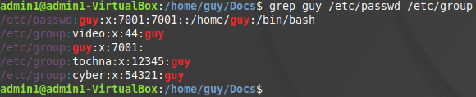
Grep
חיפוש בשני קבצים:
אם נרצה לדעת פרטים על משתמש מסויים, וכן באיזה קבוצות הוא נמצא
נחפש בקובץ /etc/passwd וכן בקובץ /etc/group

